Slide 1
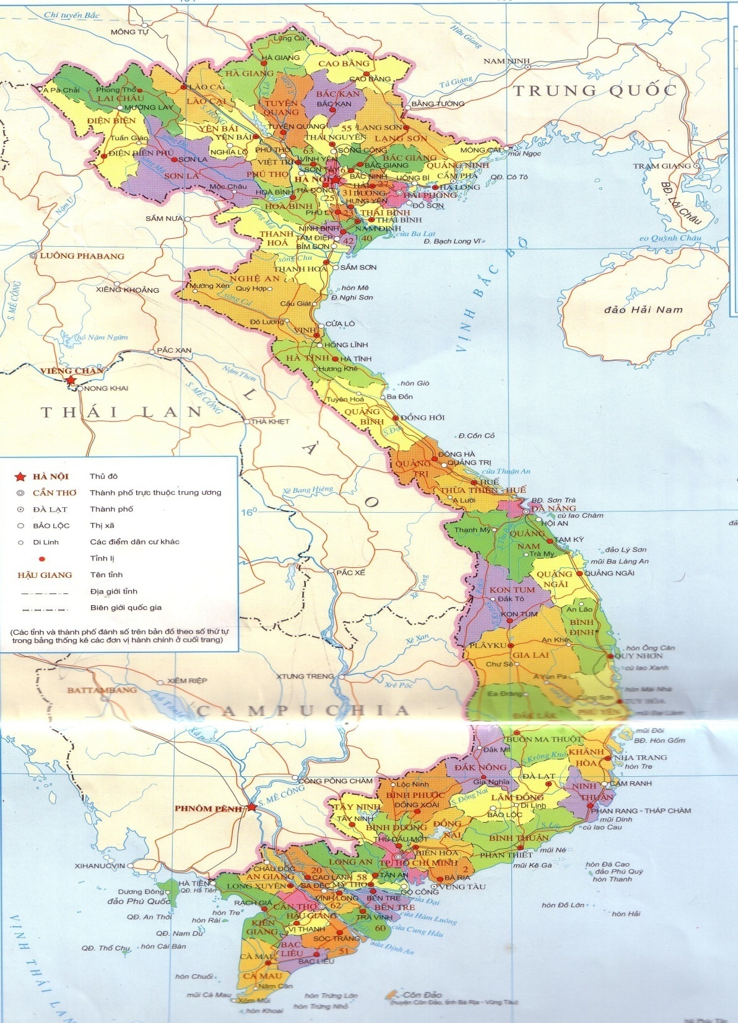

Quan sát bản đồ hành chính Việt Nam, tìm vị trí thành phố Đà Nẵng trên bản đồ
Thành phố Đà Nẵng

Slide 2
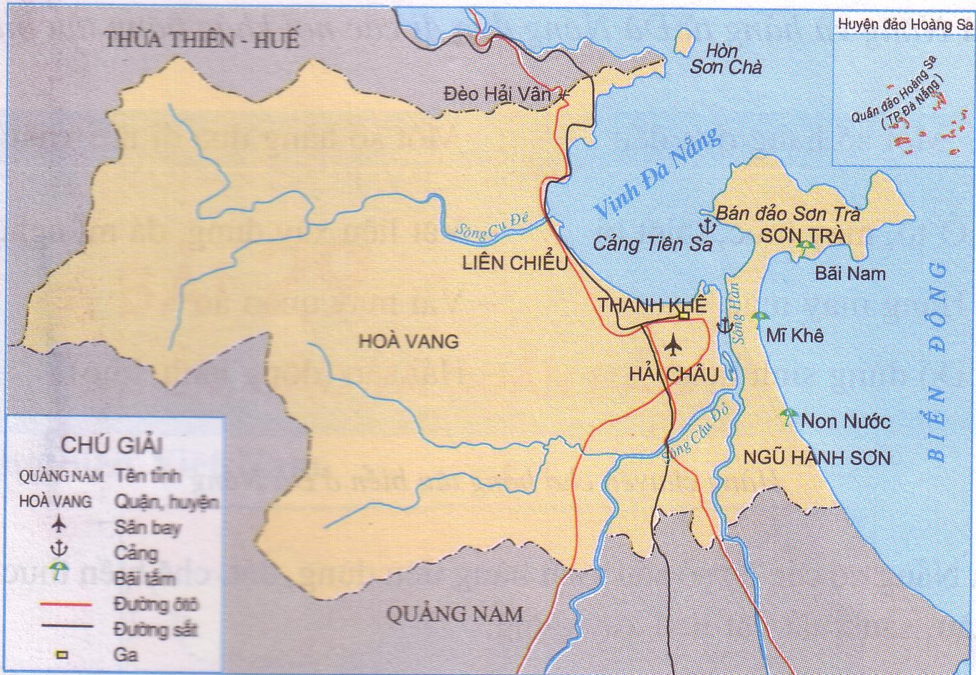
Địa lí: Thành phố Đà Nẵng
Đà Nẵng giáp với những đâu?

Slide 3
Dựa vào lược đồ, hãy mô tả vị trí bán đảo Sơn Trà:

Slide 4
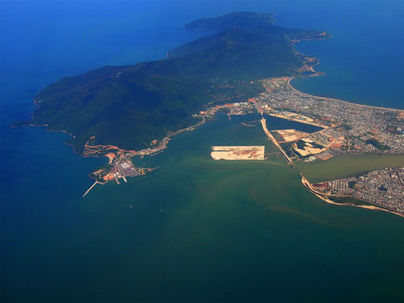
Bán đảo Sơn Trà

Slide 5
Các loại đường giao thông có ở Đà Nẵng:
-Đường thủy: đường sông và đường biển
-Đường bộ
-Đường sắt
Chú giải
Sân bay
Cảng
Bến xe
Ga
Đường biển
Đường sông
Đường ôtô
Đường sắ
⇧
- - - -đường biển
Đường sông
Đường ô tô
Đường sắt

Slide 6
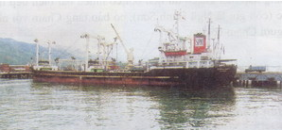
Địa lí: THÀNH PHỐ ĐÀ NẴNG
1. Đà Nẵng thành - phố cảng
Tàu ở bến cảng Tiên Sa

Slide 7
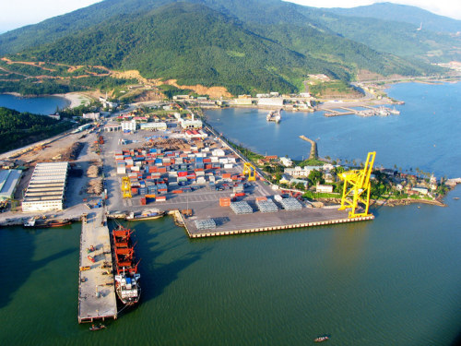
Địa lí: THÀNH PHỐ ĐÀ NẴNG
Toàn cảnh cảng Tiên Sa

Slide 9
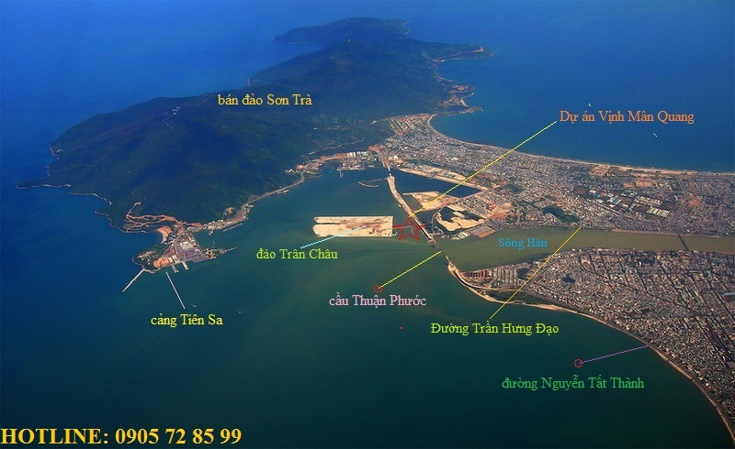

Slide 10
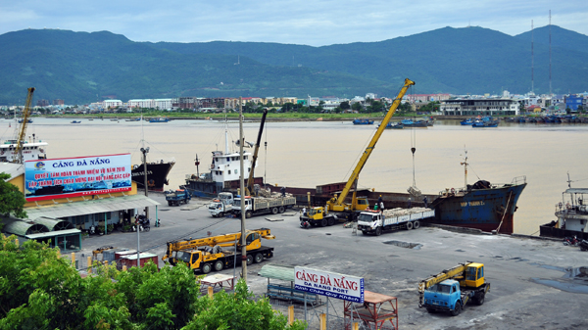
Địa lí: THÀNH PHỐ ĐÀ NẴNG
1. Đà Nẵng - thành phố cảng
Đường sông: Cảng Sông Hàn

Slide 11
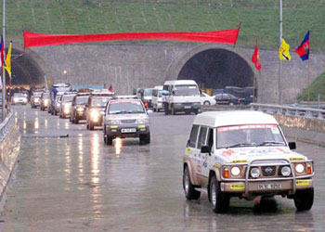
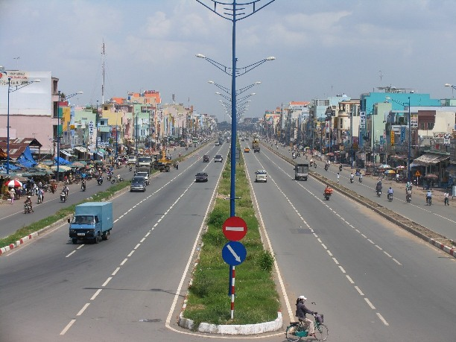
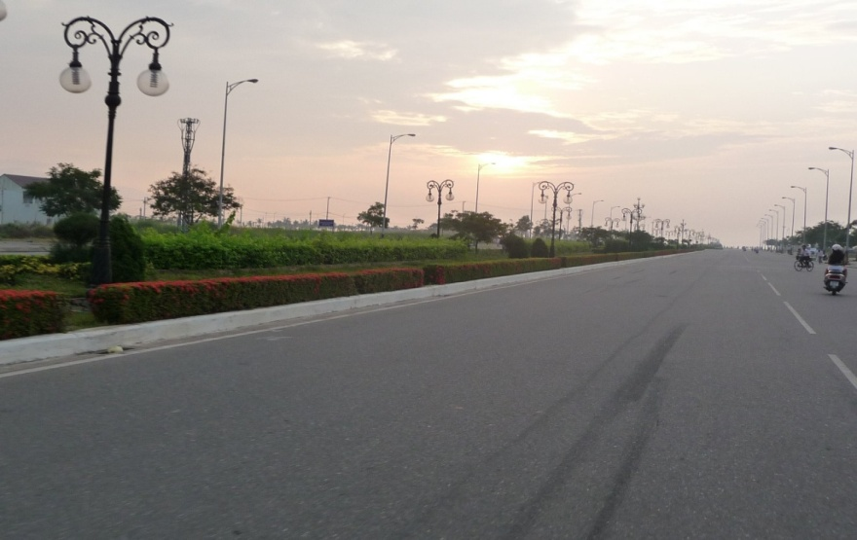
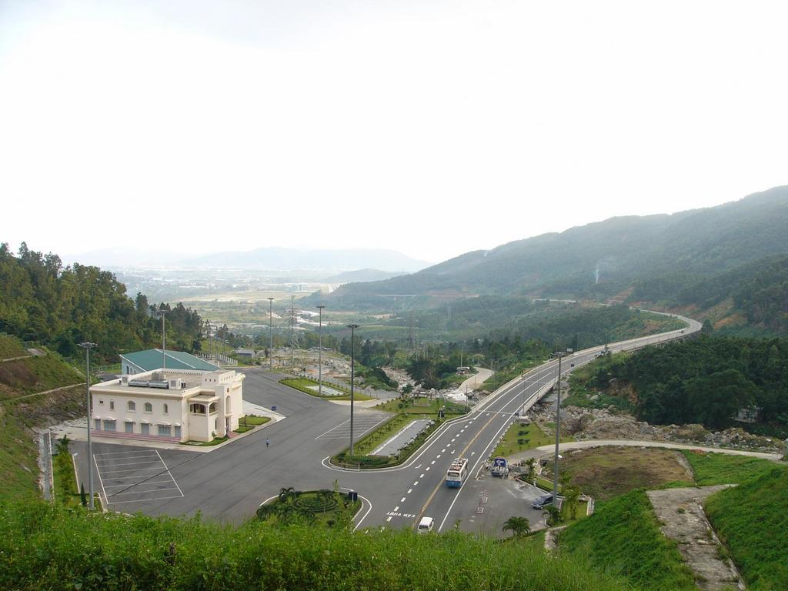
Đường bộ :Quốc lộ 1A

Slide 12
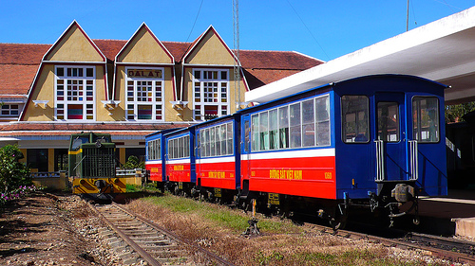
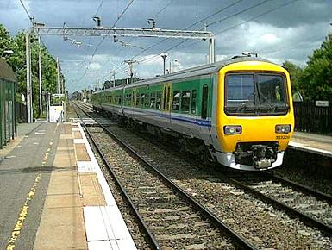
Đường sắt –Đường tàu thống nhất Bắc -Nam

Slide 13
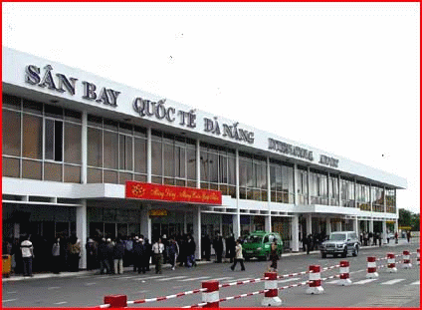
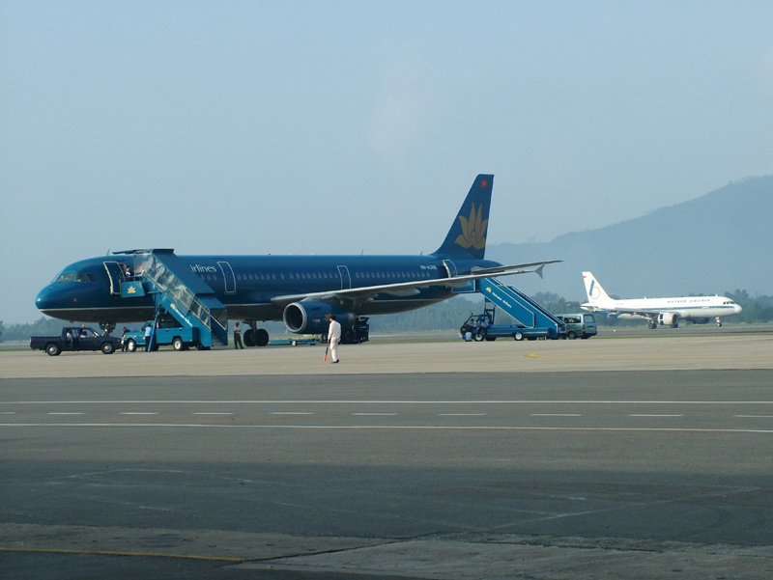
Đường hàng không

Slide 14
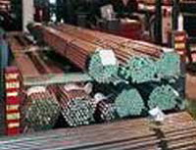
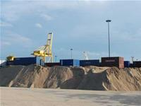


2. Đà Nẵng - trung tâm công nghiệp
Vật liệu xây dựng
Vải may quần áo
Hải sản

Slide 15
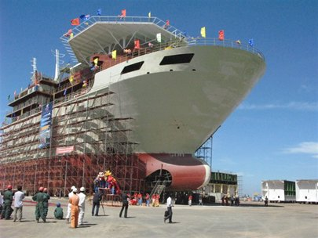

2. Đà Nẵng - trung tâm công nghiệp
Ngành đóng tàu
Sản xuất đồ gốm

Slide 16
2. Đà Nẵng - trung tâm công nghiệp
Ôtô, thiết bị,
máy móc
Vật liệu xây dựng, đá mĩ nghệ
Thành
phố
Đà
Nẵng
Vải may
quần áo
Hàng may mặc
Đồ dùng
sinh hoạt
Hải sản (đông lạnh, khô)

Slide 17
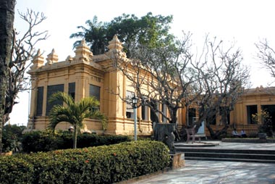
Địa lí: THÀNH PHỐ ĐÀ NẴNG
3. Đà Nẵng - địa điểm du lịch .
Bảo tàng Chăm

Slide 18

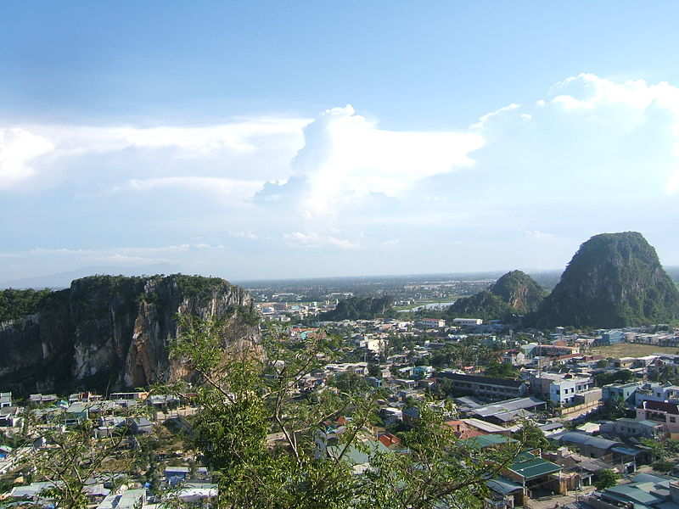
3. Đà Nẵng - địa điểm du lịch .
Ngũ Hành Sơn

Slide 19
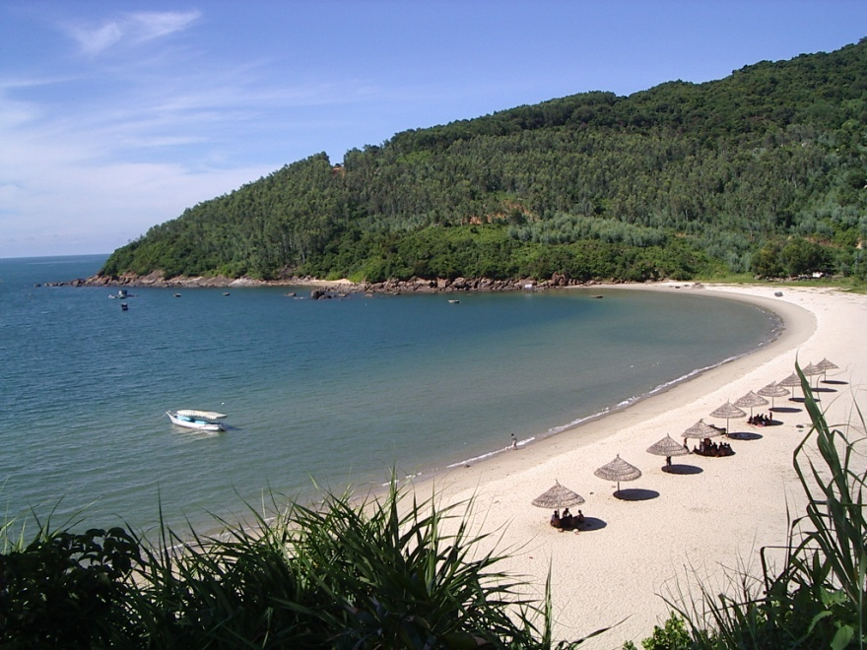
Bãi Nam

Slide 20
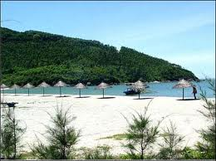
Non Nước

Slide 21
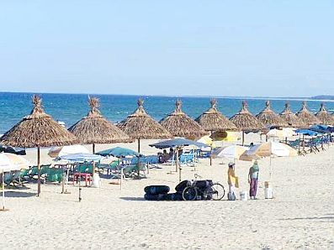
Mĩ Khê

Slide 22

Bán đảo Sơn Trà

Slide 23
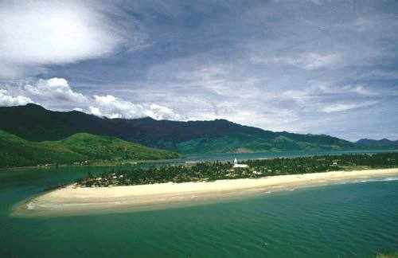
Bán đảo Sơn Trà

Slide 24
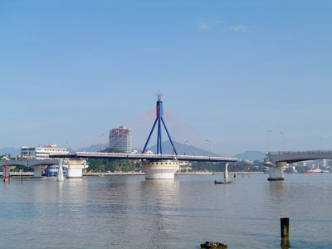
Cầu sông Hàn ban ngày

Slide 25

CẦU RỒNG

Slide 26







Thành phố Đà Nẵng

